Slide 1
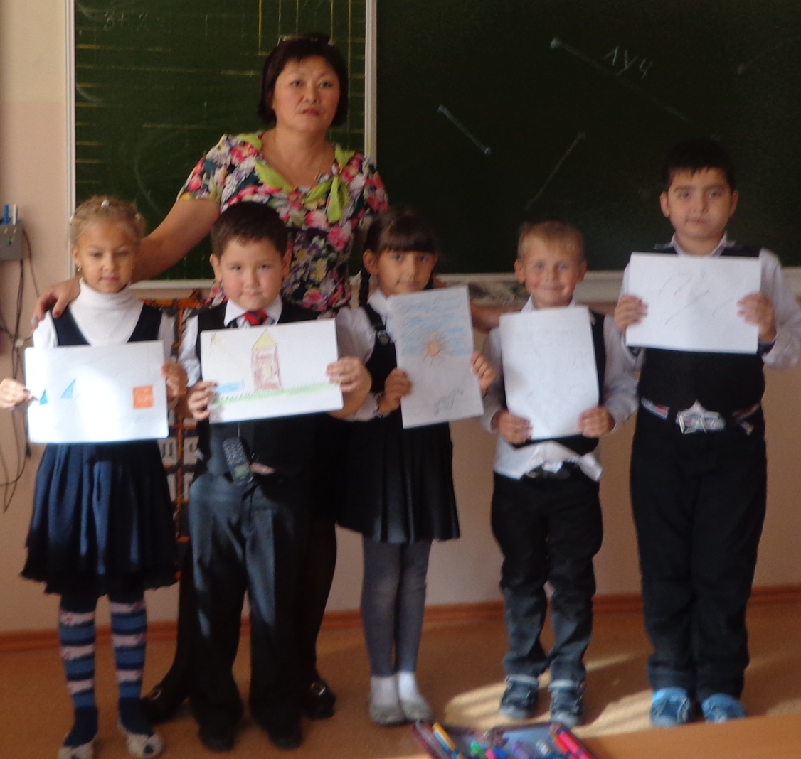
Обобщение опыта по теме « Раннее изучение геометрии»
Выполнила
Син Светлана Минсиновна
учитель начальных классов,
МБОУ « СОШ № 3»
г. Невельска

Slide 2
Актуальность
За последние десятилетия, на мой взгляд, четко обозначилась тенденция к изменению сущности и целей и приоритетных ценностей российского начального общего образования.
В связи с этим приоритетной становится развивающая функция обучения, которая должна обеспечить
становление личности младшего школьника,
- раскрытие его индивидуальных возможностей.

Slide 3
Цель :формирование у младших школьников универсальных интеллектуальных умений в процессе усвоения геометрического материала.

Slide 4
Задачи:
- расширить познавательные возможности ребят;
- учить строить свою работу так, чтобы способствовать зарождению учебной мотивации;
-содействовать созданию на занятиях ситуации успеха.

Slide 5
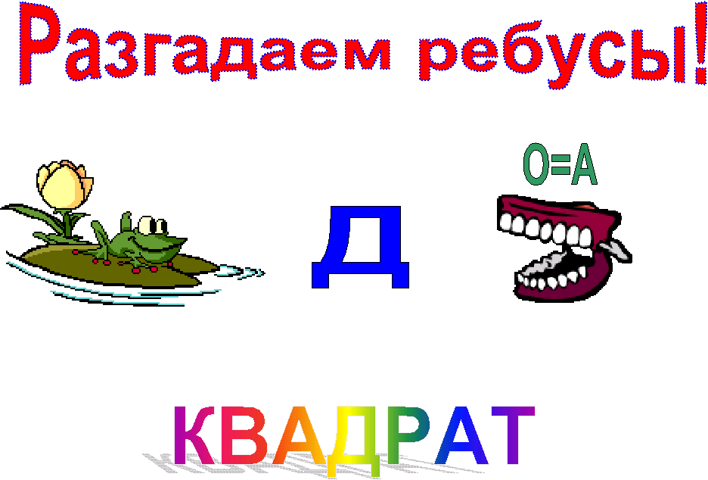
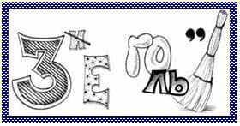
Игра – это поле творчества. Именно в игре проявляется гибкость и оригинальность мышления.
Структура занятия:
                1. Этап. Разминка. Геометрические ребусы, кроссворды, игры «Верю – не верю», и т. д.

Slide 6
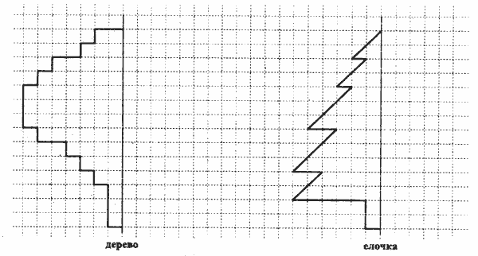
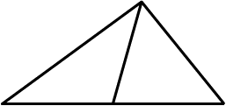
2. Этап. Развитие психологических механизмов как основы развития творческих способностей.

Slide 7
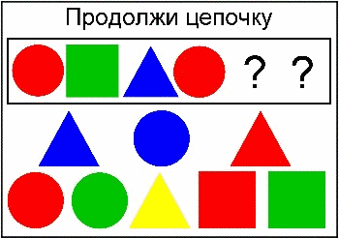
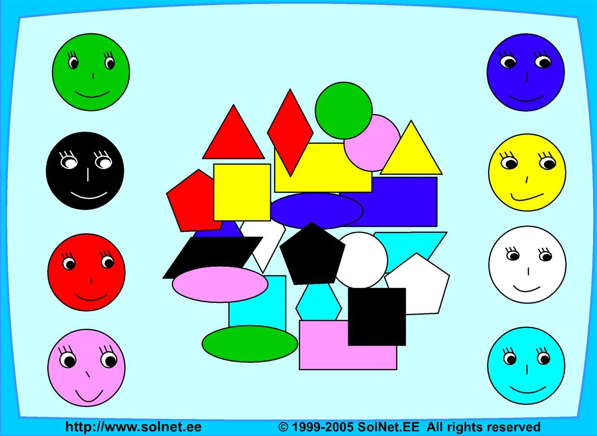
3. Этап. Решение частично – поисковых задач разного уровня.
Это задания на выявление закономерностей:
Раздели фигуры на группы.
Найди «лишний рисунок.
Найди закономерность и нарисуй все многоугольники.

Slide 8
Какие геометрические фигуры нарисовал карандаш?

Slide 9
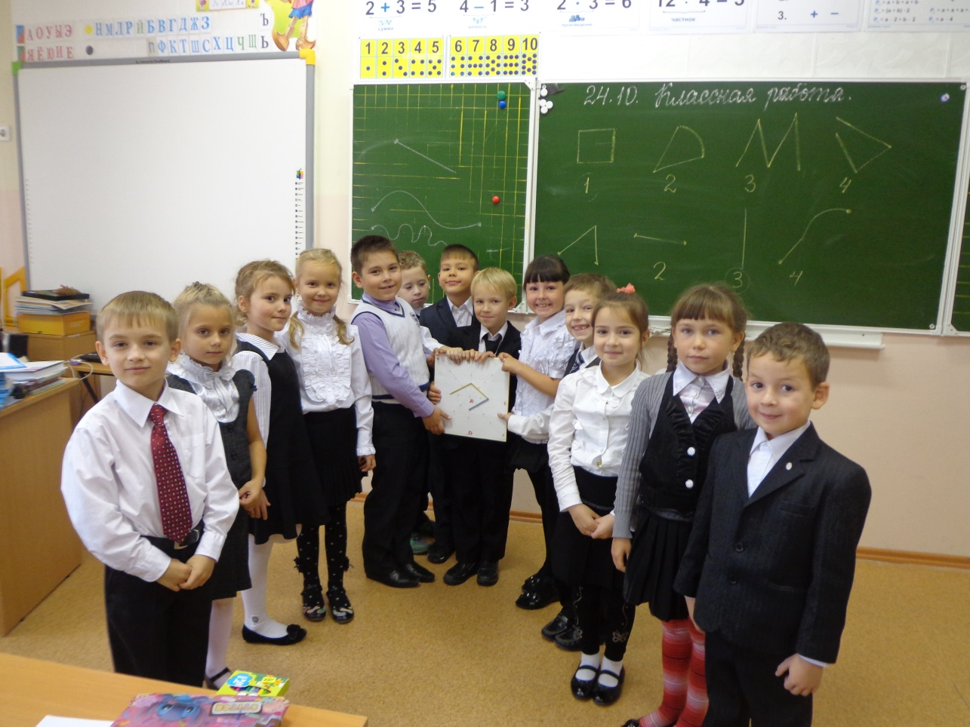
4. Этап. Решение творческих задач.
Составление фигур - силуэтов по своему замыслу: «Удивительный треугольник, овал, круг, квадрат, прямоугольник».

Slide 10
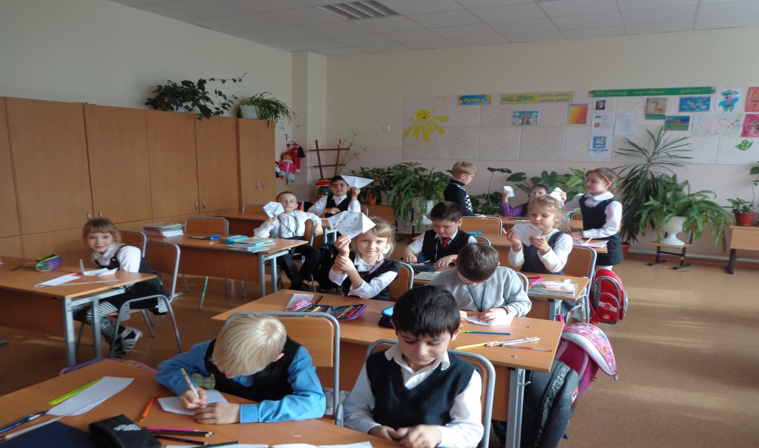
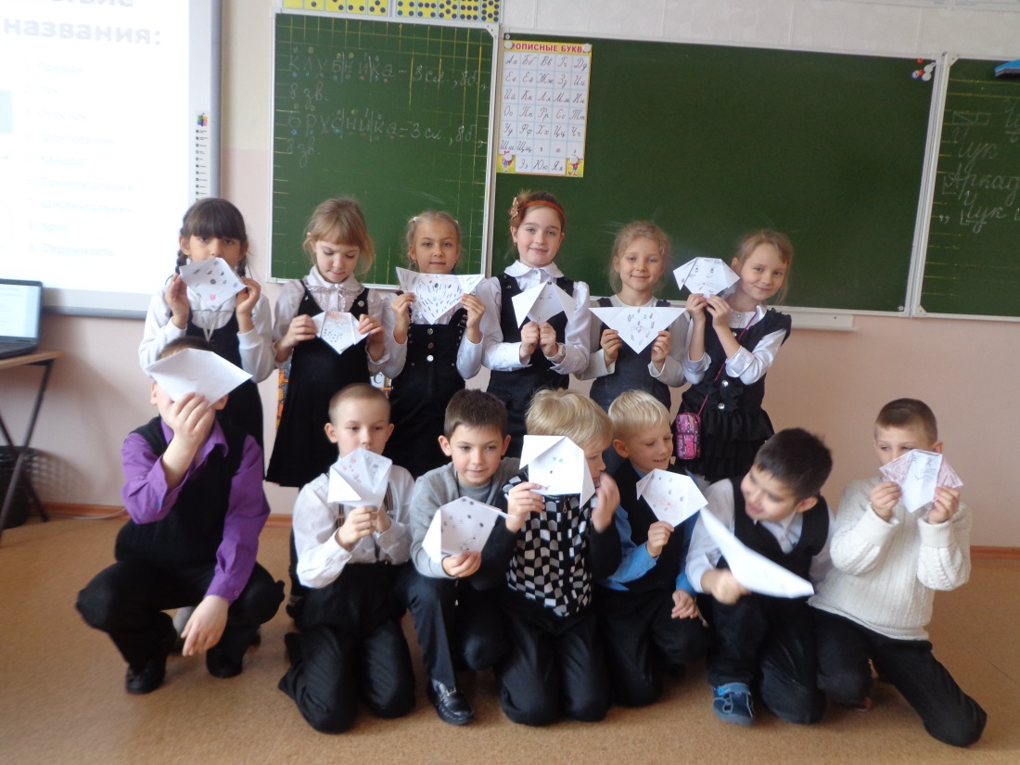
Интеграция- курс обучение математике при помощи оригами.

Slide 11
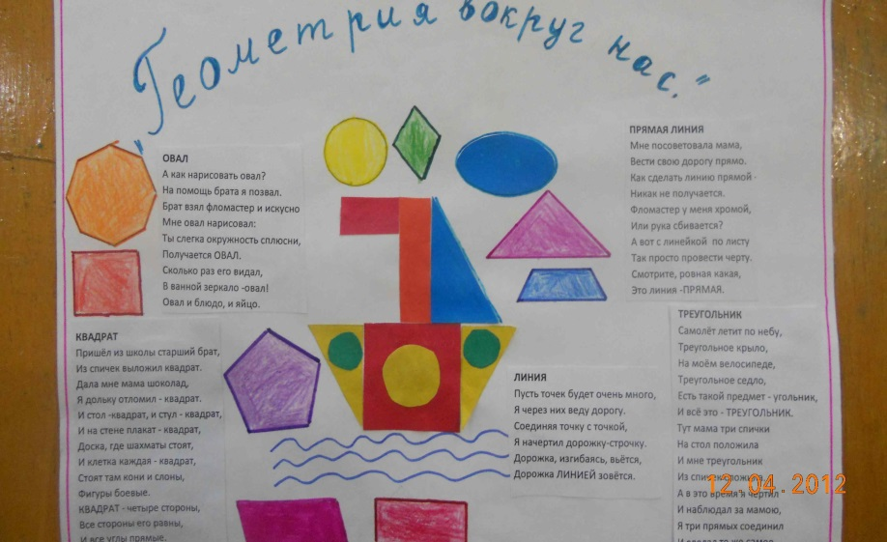
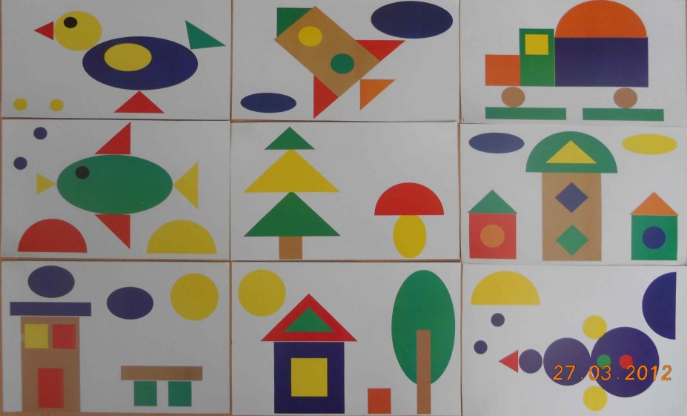
Проектная деятельность .
Продукт проектной деятельности « Геометрия вокруг нас» –альбом.

Slide 12
Результативность опыта.
Опыт работы апробирован в течение четырех лет с
1- 4 класс.
По сумме баллов за все методики учащиеся распределены по уровням:
Уровень | 1класс | 2класс | 3класс | 4 класс
Высокий уровень (18-20б.) | 1 | 2 | 3 | 6
Выше среднего (15-17 б) | 5 | 6 | 9 | 11
Средний уровень ( 11 – 14 б) | 8 | 9 | 8 | 4
Ниже среднего ( 5- 10 б) | 8 | 5 | 3 | 1

Slide 13
1. Познавательный интерес. Анкетирование учащихся 1 – 4 класс.

Slide 14
2. Итоги тестирования по раннему введению геометрического материала.

Slide 15
Сравнительный анализ КЗ учащихся 4 «А» класса

Slide 16
Анализ владения учащимися геометрической терминологией, введенных со 2 класса.

Slide 17
Раннее изучение геометрии может и должно способствовать развитию интеллектуальных процедур, которые являются важнейшими компонентами пространственного мышления.
Данная система работы эффективна для развития интеллекта детей, расширяет познавательные возможности формированию воображения, логического и абстрактного мышления, памяти, внимания, измерительных и конструкторских знаний и навыков, пространственных представлений и понятий, творческих способностей младших школьников.

Slide 18
СПАСИБО ЗА ВНИМАНИЕ!

